Slide 1

Projet Borne d'arcade
TRON
DANG Ngoc Ha Lan et Febvin Edwin

Slide 2



Technologies utilisées
Langage utilisé : Pygame
Versioning : Github
Raspberry Pi sur VM

Slide 3
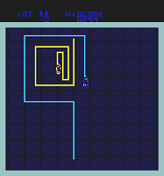
C'est quoi TRON ?
Tron a été un film par la compagnie Disney, en 1982 . Un jeux vidéo a été développé.

Slide 4
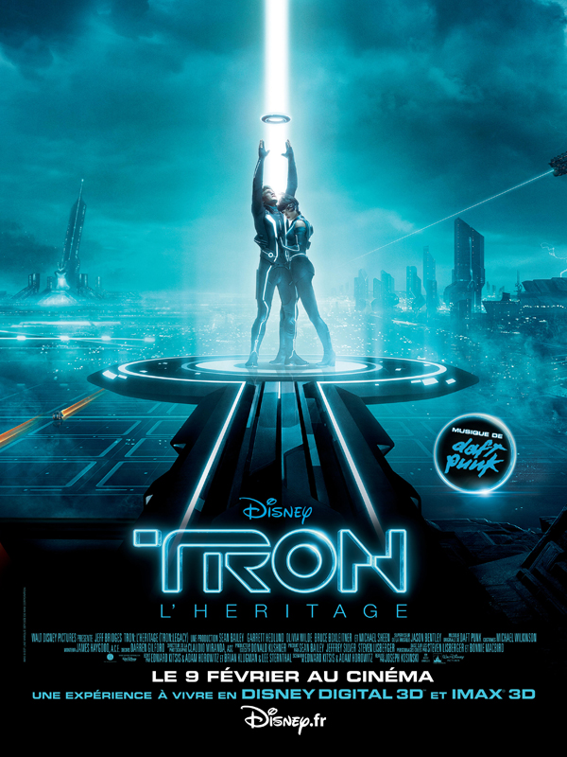
Pourquoi choisir TRON BIKE ?
-First Tron Game: Arcade 1982
-TRON : Legacy en 2010

Slide 5
Règles de jeu
-Le joueur doit couper l'ennemi avec leur moto qui laissent une ligne derrière.
-Le joueur/l'ennemi va mourir s'il touche la ligne de quelqu'un d'autre
-Si un Joueur touche les bordures , il perd

Slide 6
Input
Menu:
-pour se déplacer dans le menu, utiliser les flèches directionnelles et entrée pour valider le choix
En jeu:
-joueur 1 Z, Q, S, D pour se déplacer
-joueur 2 flèche directionnelle

Slide 7
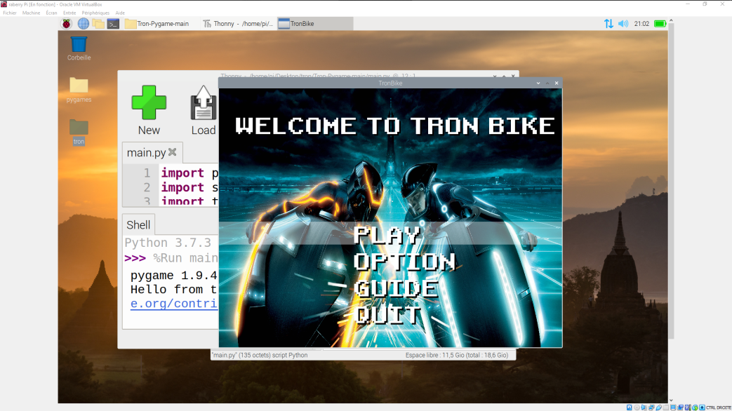
Marquette
Menu principal

Slide 8
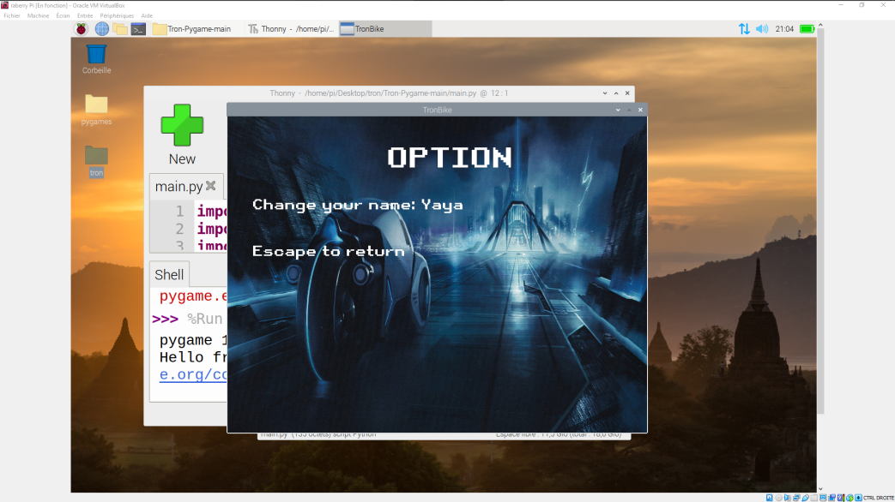
Marquette
Écran d'option

Slide 9
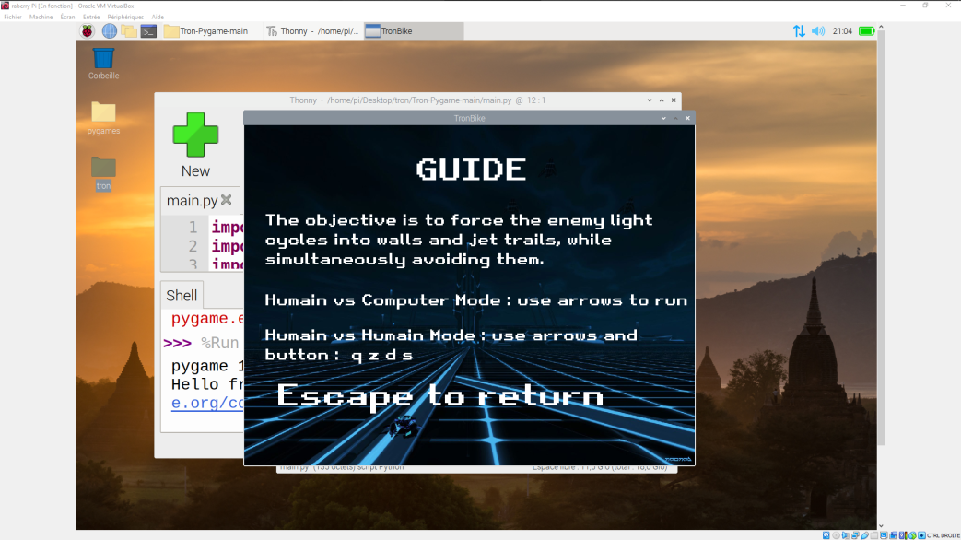
Marquette
Écran d'instructions

Slide 10
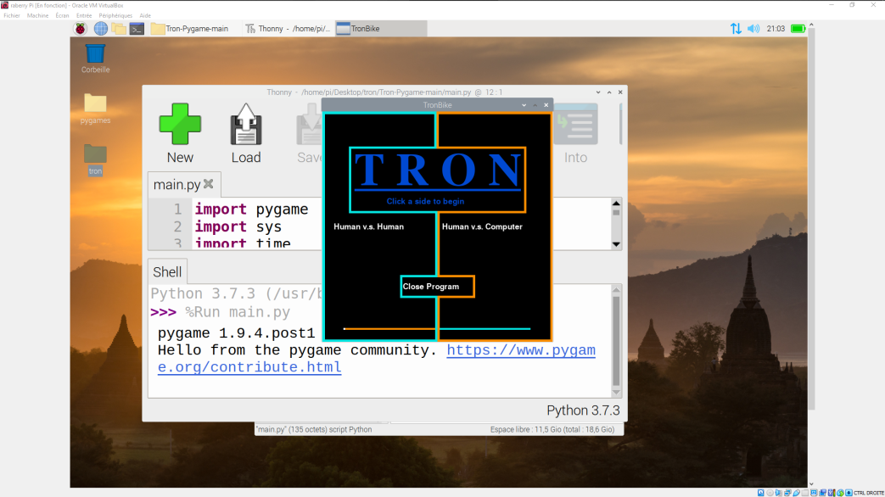
Marquette
Écran de jeux

Slide 11
Demonstration

Slide 12
MERCI DE VOTRE ATTENTION

